Slide 1
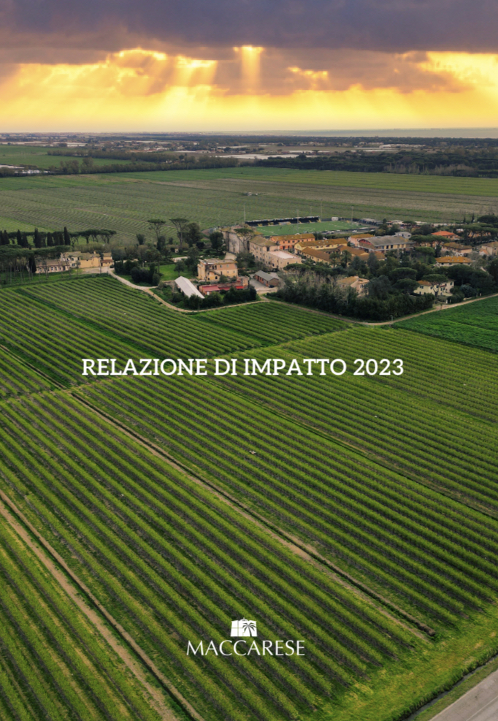
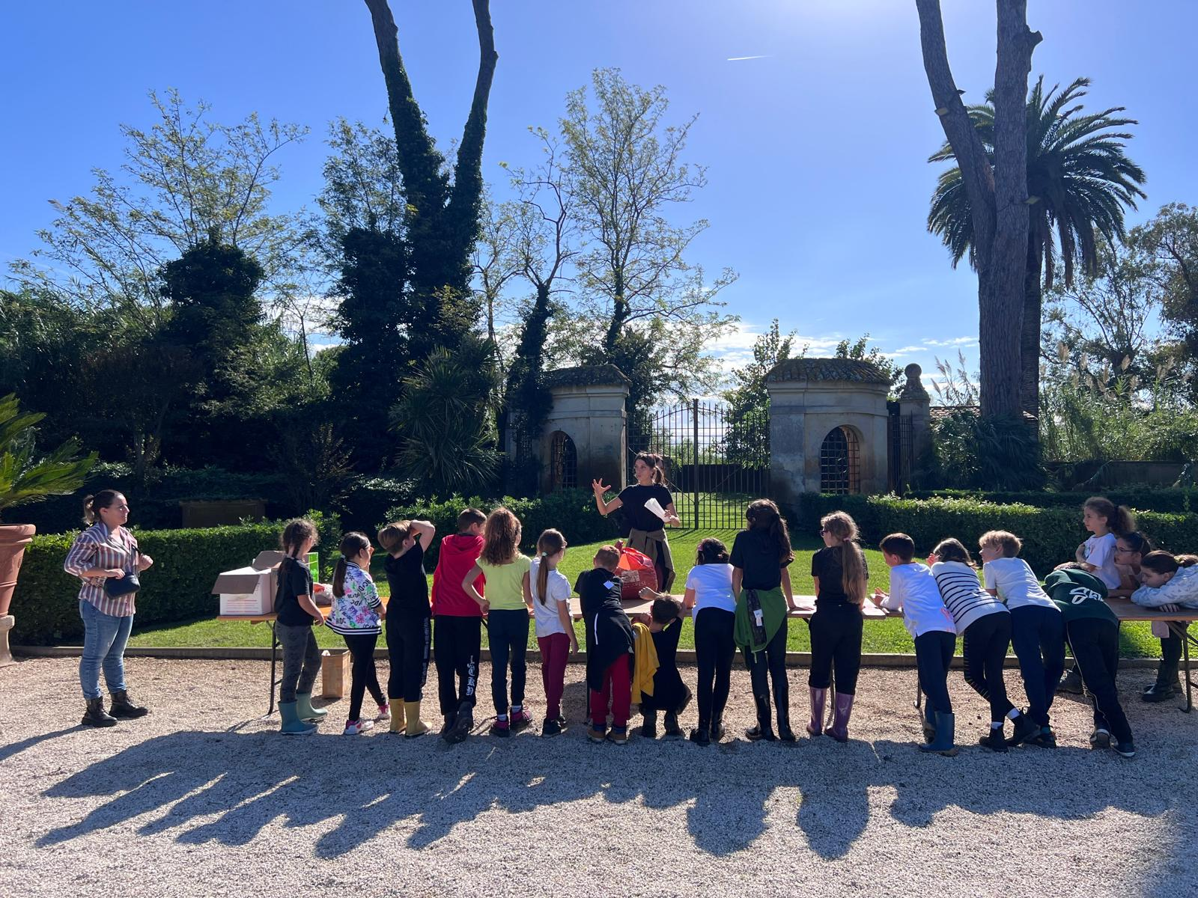
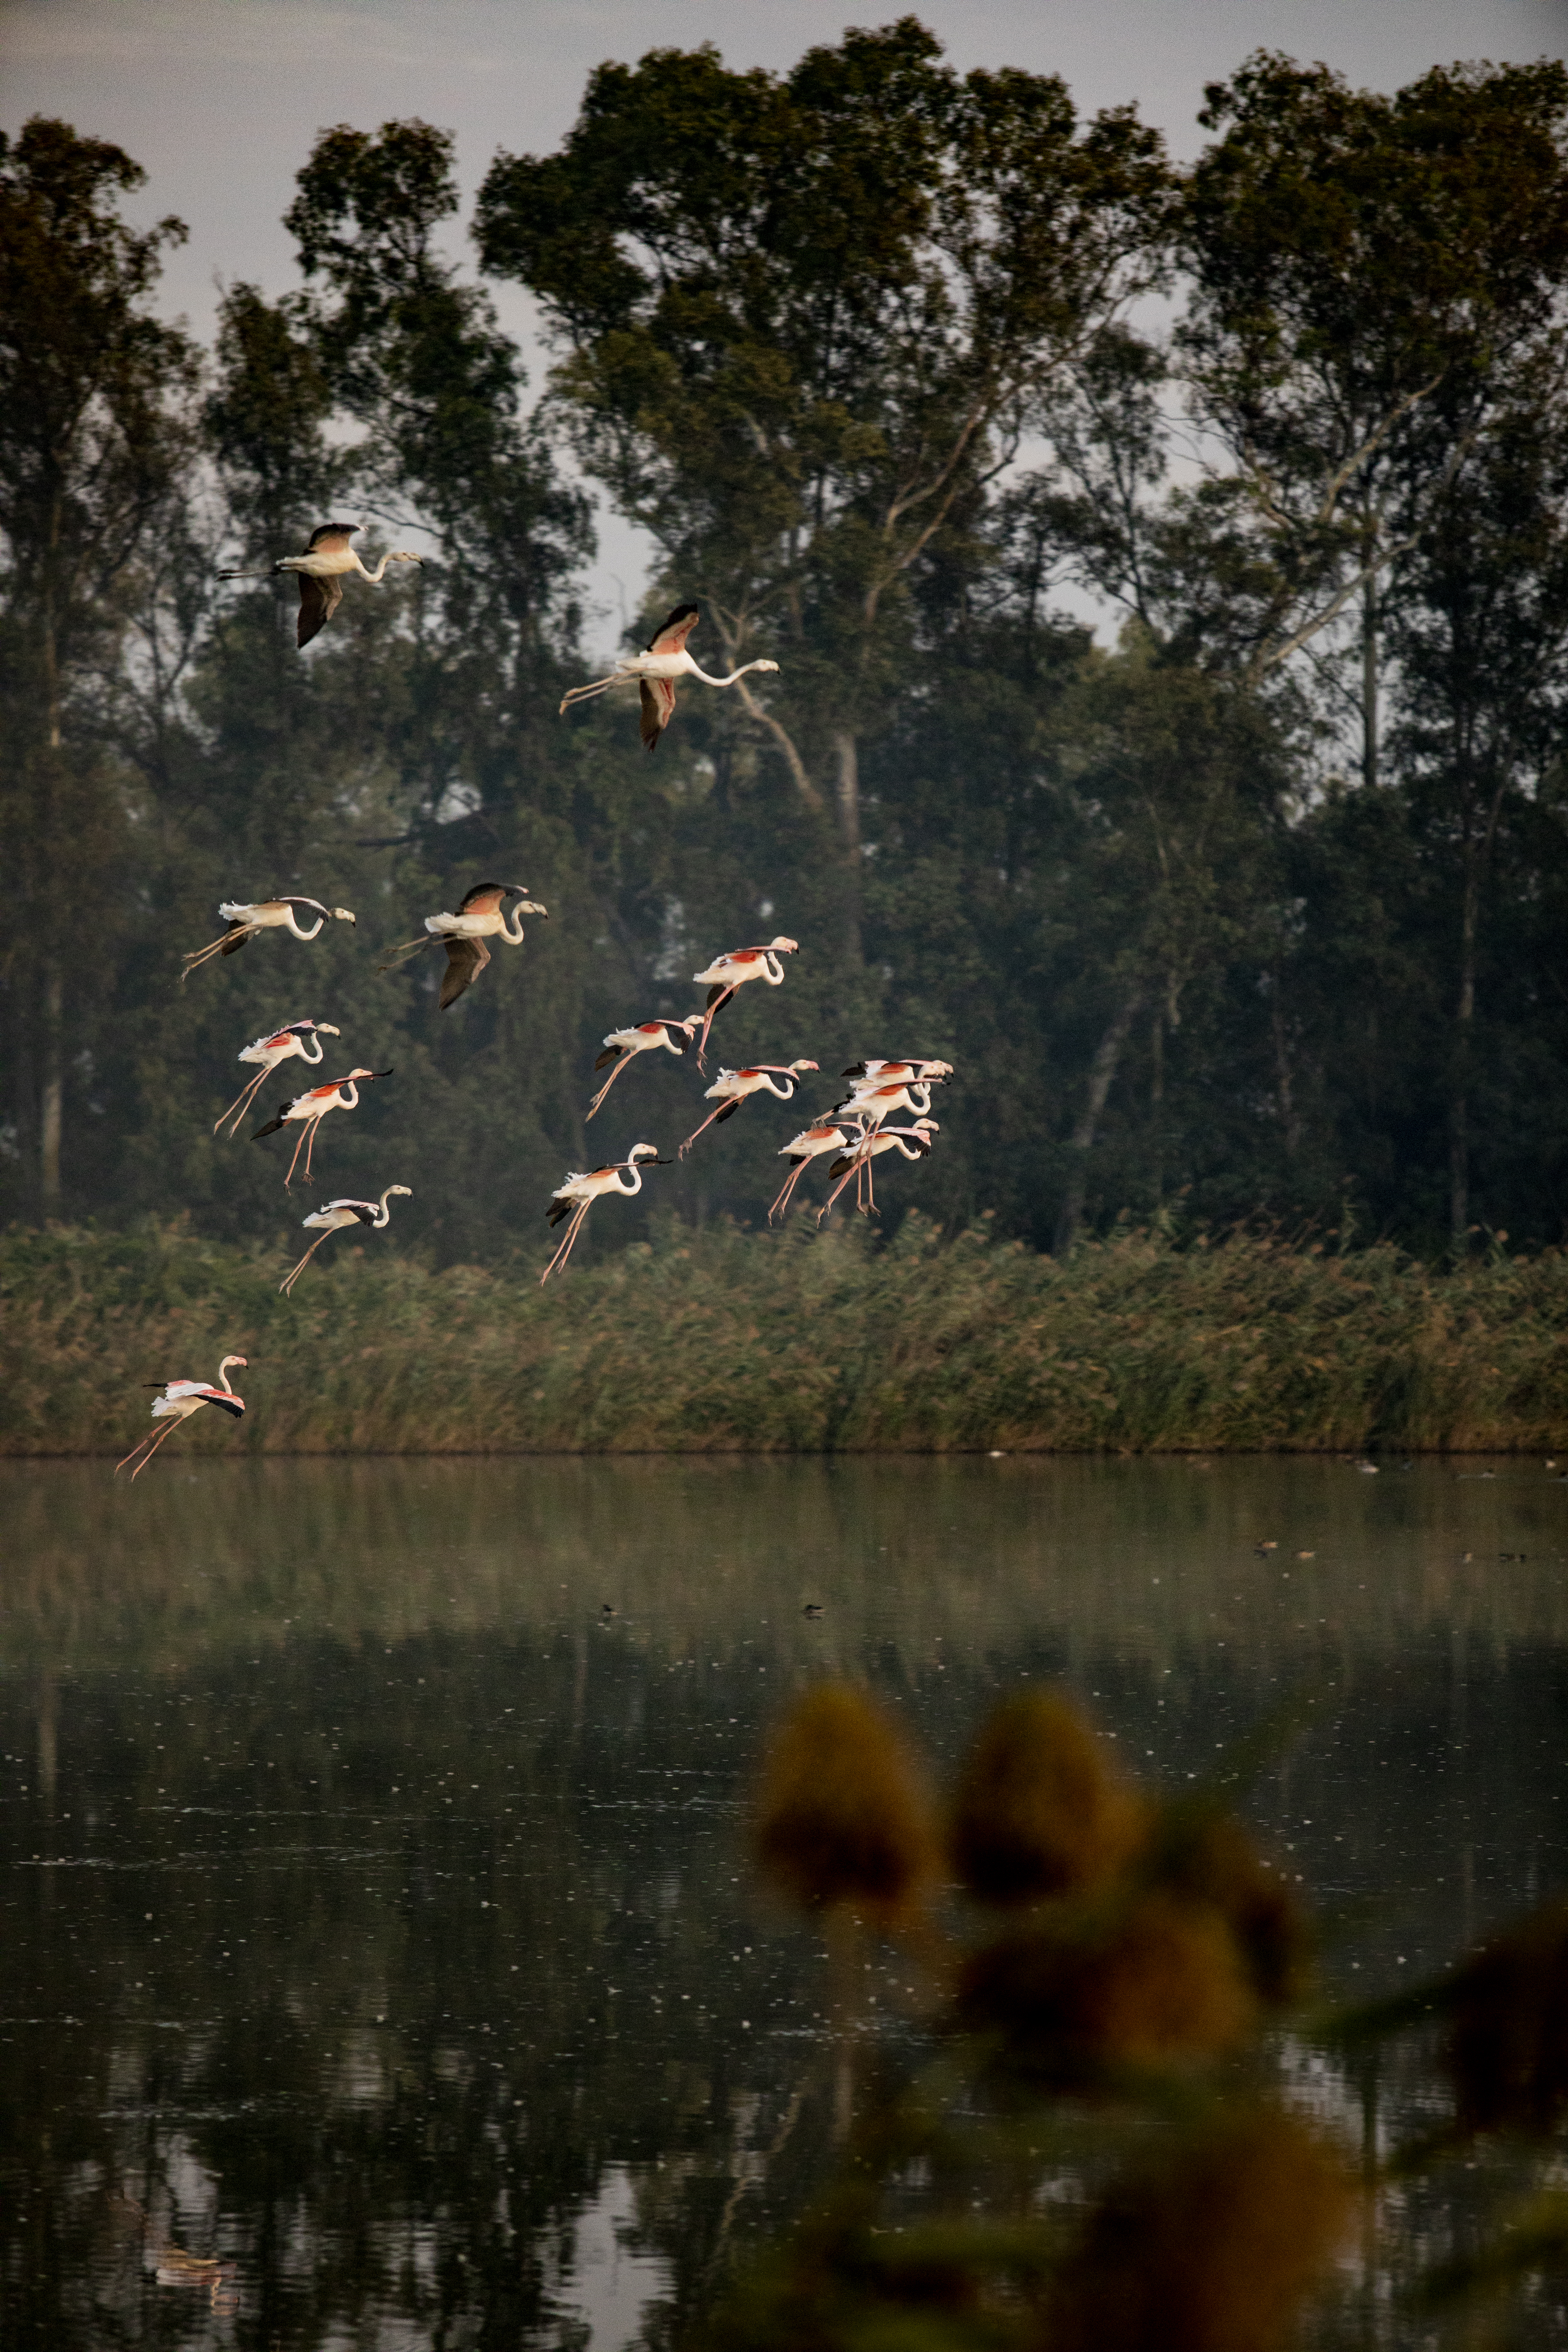

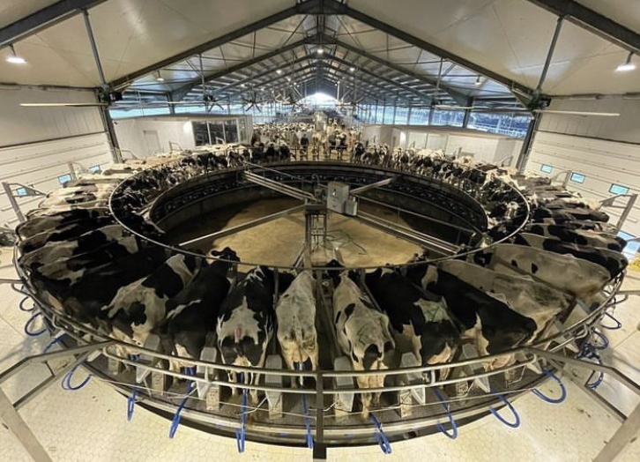

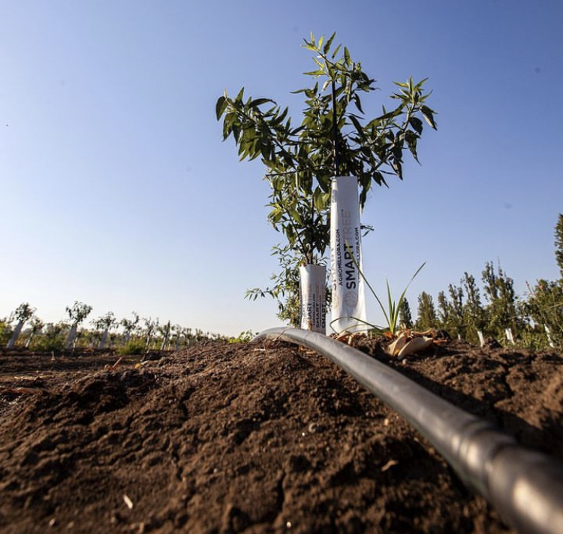
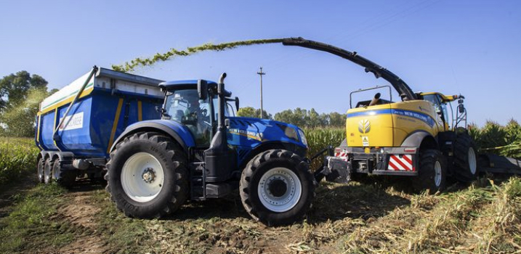
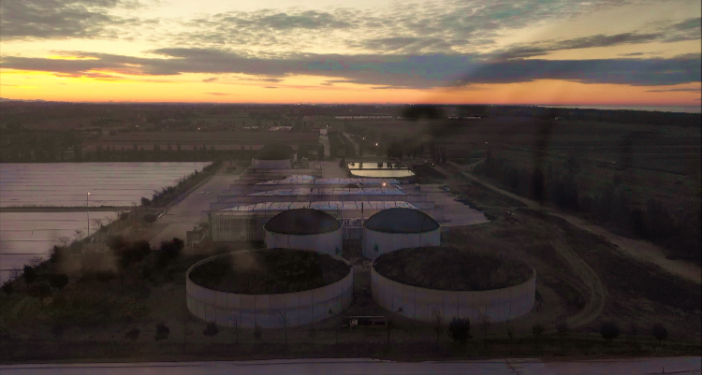
MACCARESE SpA Società Benefit
Benessere della comunità
Global compact
Società benefit
Benessere animale
Agricoltura di precisione e risparmio idrico
Biodiversità
Energie rinnovabili ed economia circolare
Indipendenza mangimistica con Autoproduzione

Slide 2
Il Modello di Economia Circolare a Maccarese
Maccarese spicca tra le aziende agricole in quanto esempio virtuoso di applicazione dell’Economia Circolare: il ciclo economico delle sue tre attività – agricoltura, zootecnia e fonti rinnovabili – è pensato per potersi rigenerare da solo, riutilizzando i materiali in successivi cicli produttivi e riducendo al massimo gli sprechi
ZOOTECNIA DI PRECISIONE
AGRICOLTURA DI PRECISIONE
FONTI RINNOVABILI
I prodotti agricoli vengono coltivati con tecniche all’avanguardia ed utilizzati per l’alimentazione dei bovini e dell’impianto di biogas
Latte e Carne vengono prodotti grazie a tecnologie altamente avanzate
Con gli impianti di biogas viene prodotta energia utilizzando le deiezioni animali e i foraggi prodotti in azienda, mentre con il digestato (derivato dal biogas) vengono concimati i campi e si realizzano le lettiere per la mandria

Slide 3
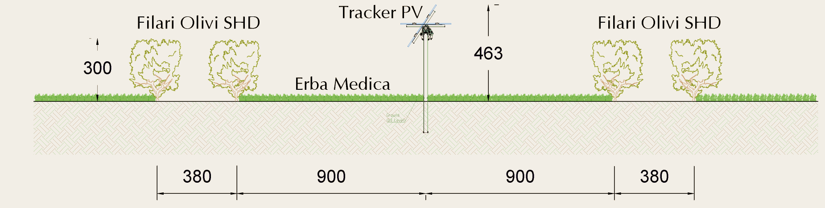
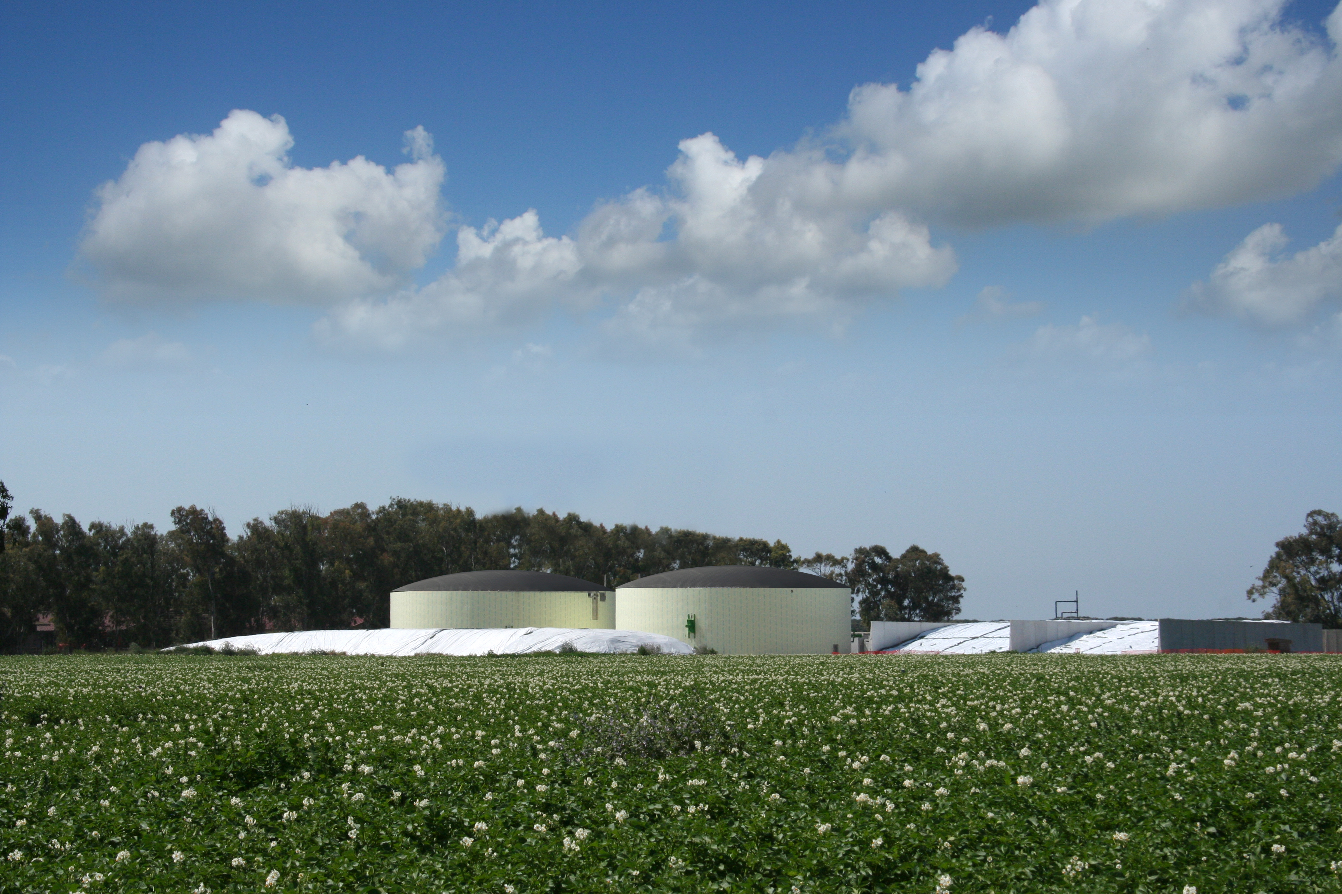
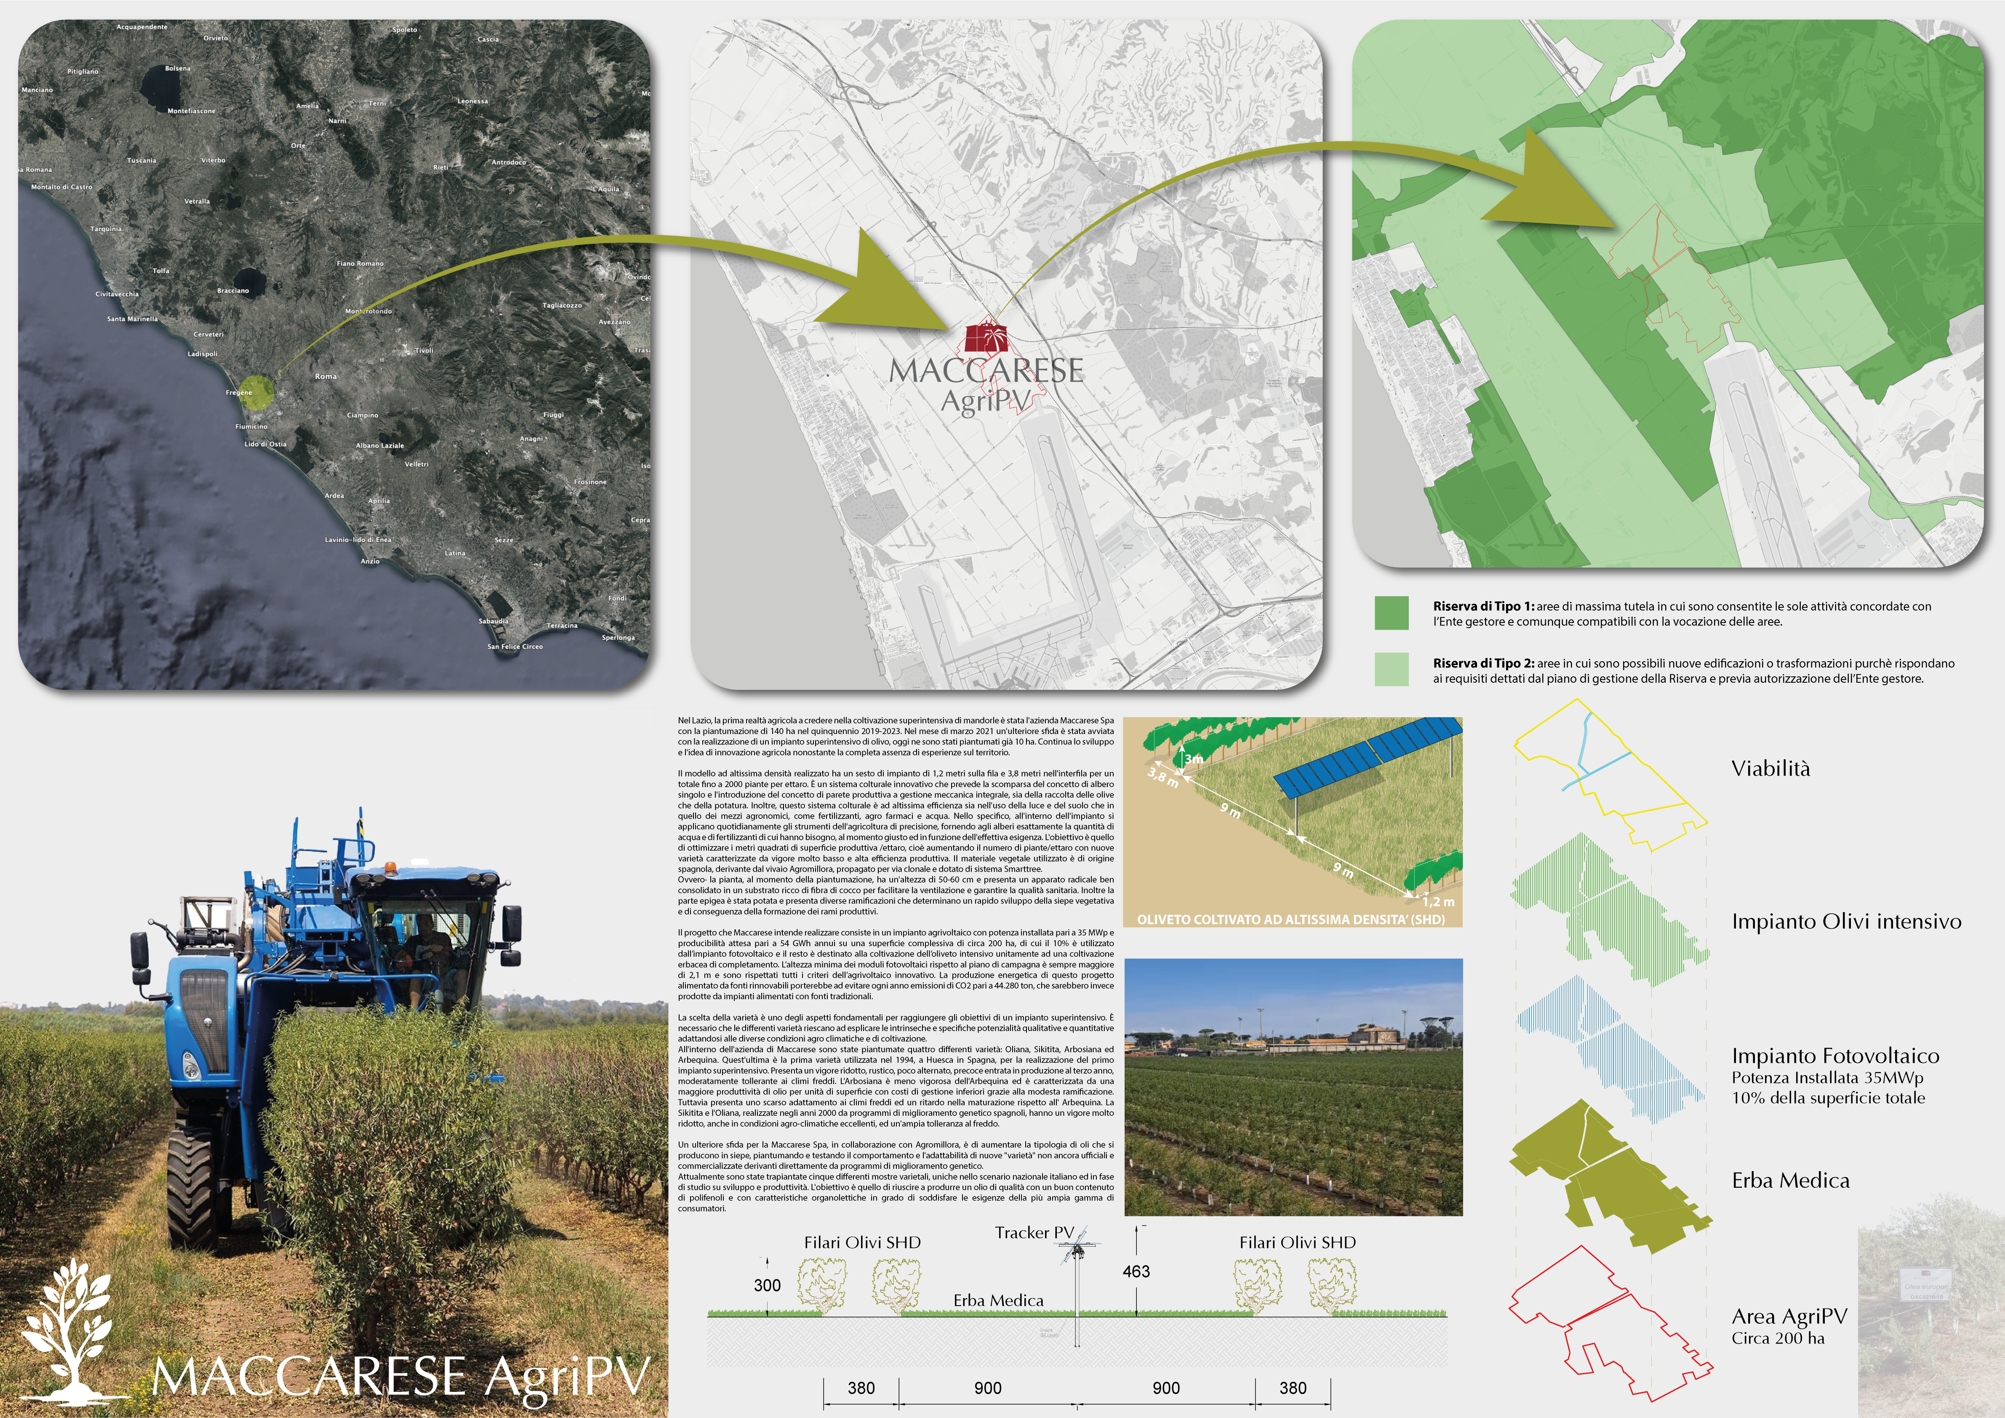
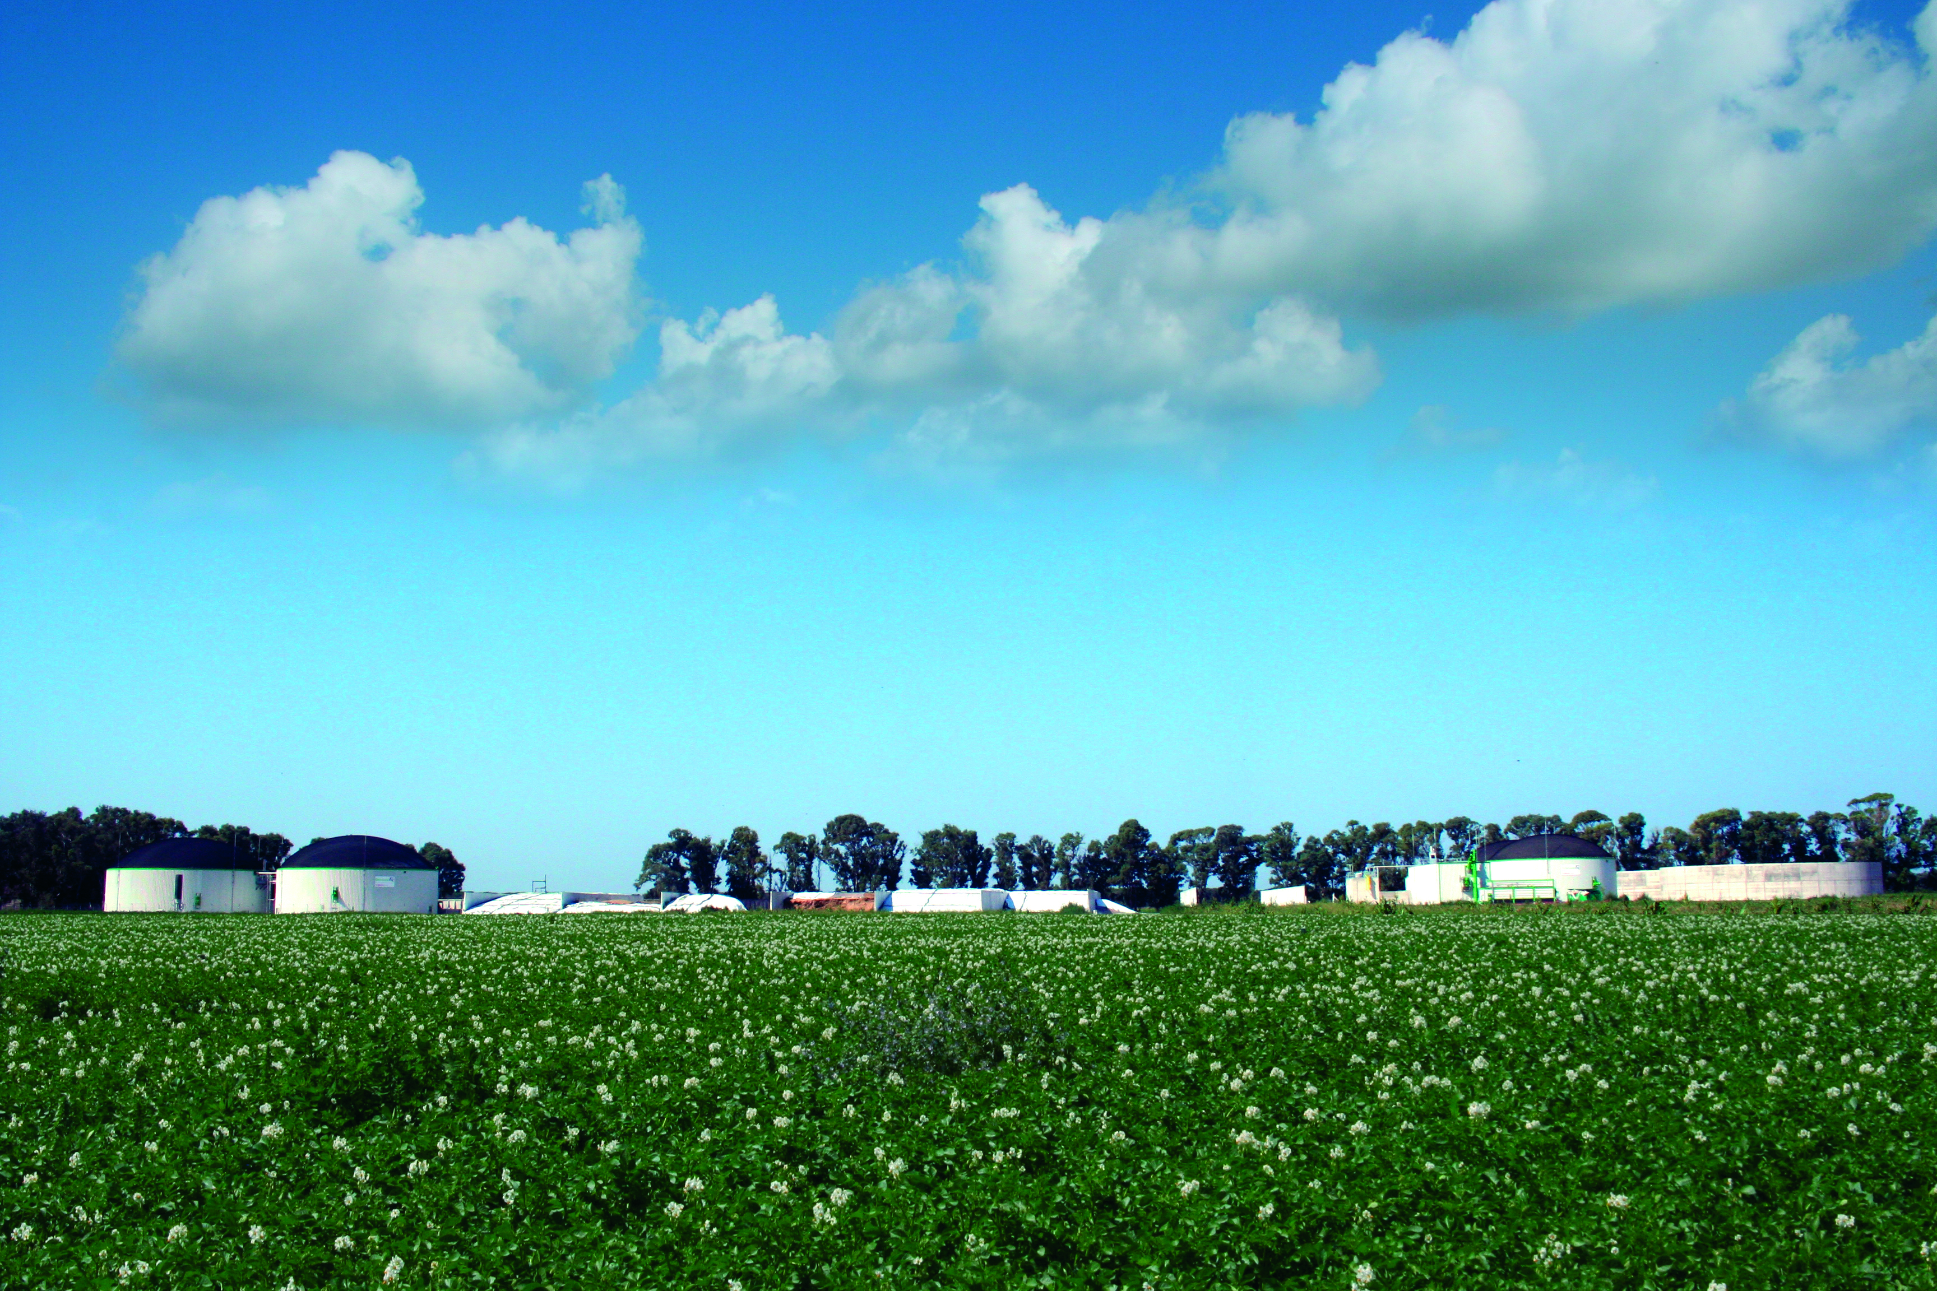
I progetti futuri…
Riconversione degli impianti biogas a biometano
Agrivoltaico

